Slide 1
FYS-KJM 4740
MR-teori og medisinsk diagnostikk
K-space vs bilderom et eksempel i 1 D
Atle Bjørnerud, Rikshospitalet
atle.bjornerud@fys.uio.no
975 39 499

Slide 2
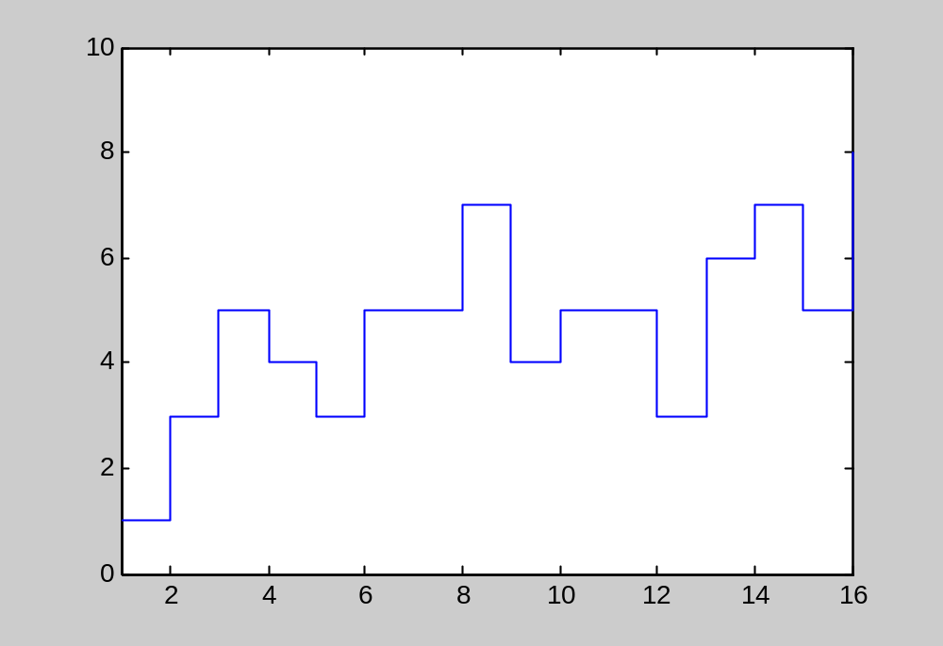
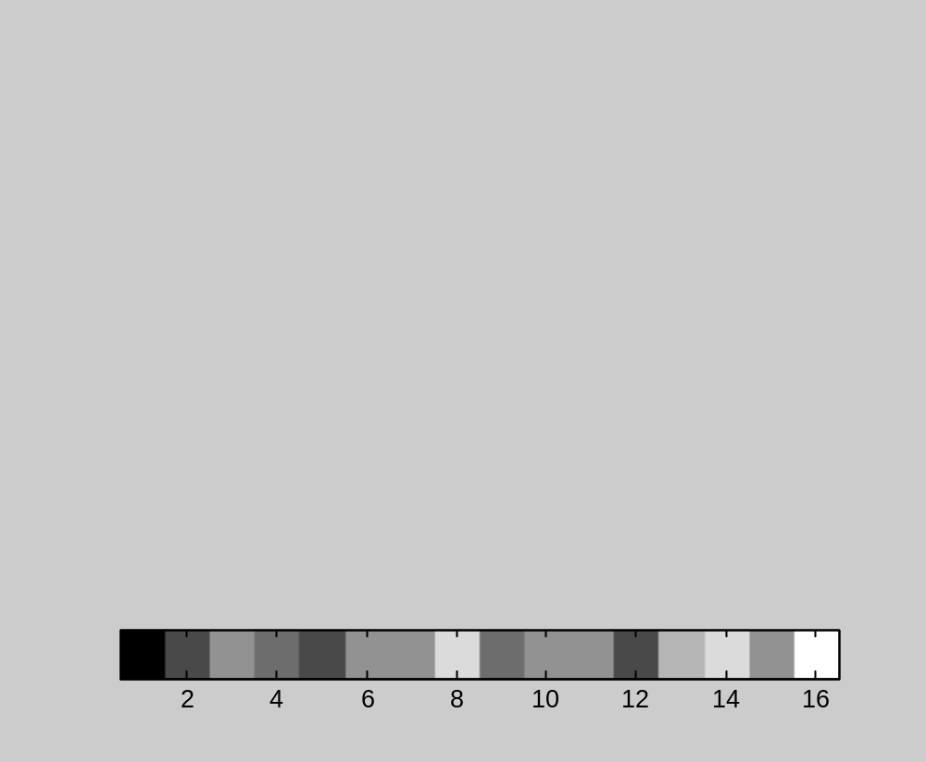
Eksempel på 1-D protontetthets-vektor (N=16):

Slide 3
1-D gradient koding
∆B

Slide 4
1-D gradient koding
∆B
x
∆B=G(x-N/2)
Magnetiserings-vektoren:
I diskret form (N=16):

Slide 5
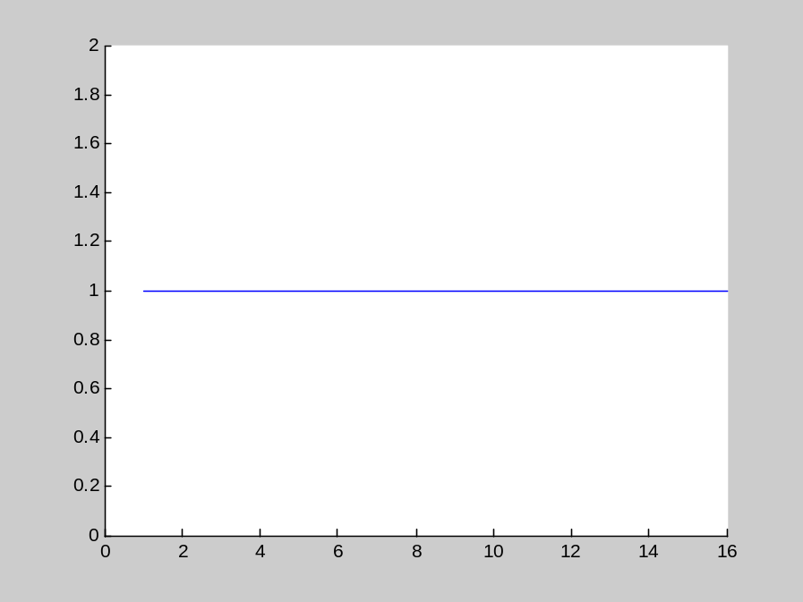
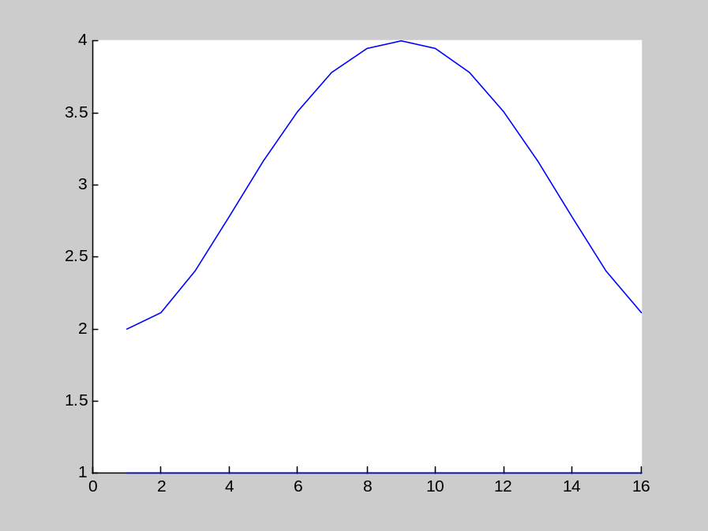
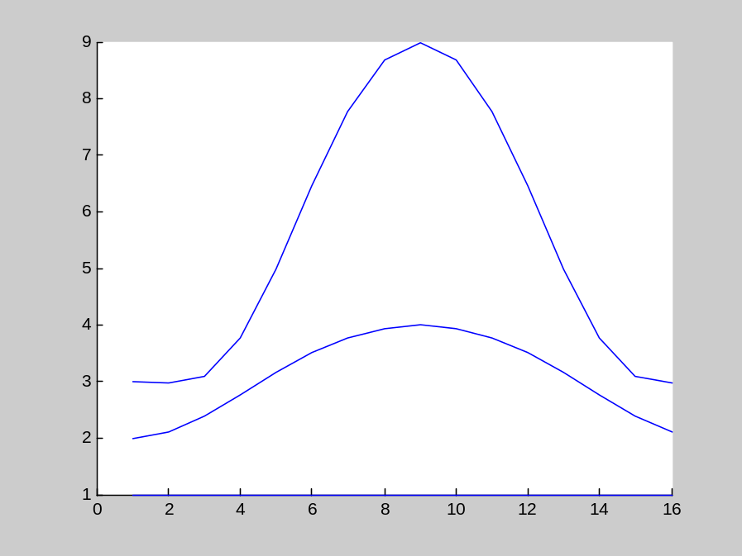
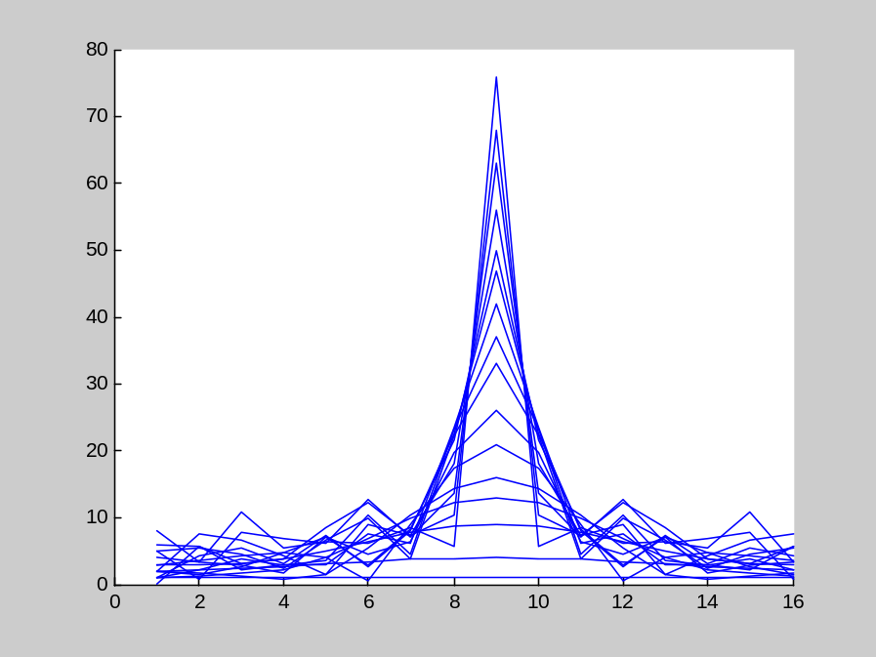
1-D gradient koding
∆B
x
∆B=G(x-N/2)

Slide 6
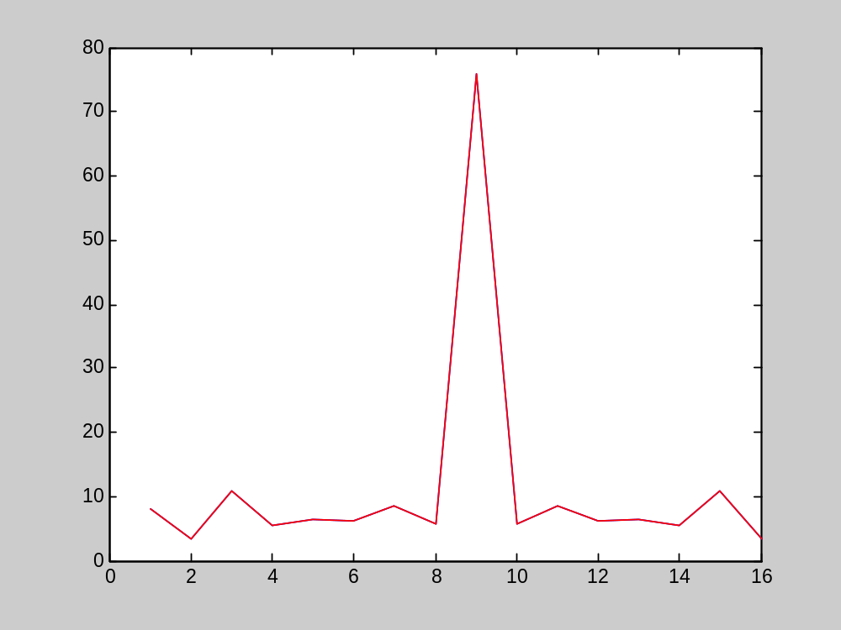
= 1 linje i k-space (for en verdi av fase-koding)
0
k_{x}
Se liket med ’ekko -signal’ (SE/GRE)

Slide 7
Proton-tetthetsfordelingen langs x er nå gitt ved iFFT av magnetiserings-vektoren M_{T}
FFT⁻¹

Slide 8
utvide til 2 dimensjoner:
k_{y}
ρ(x,y)
k_{x}

Slide 9
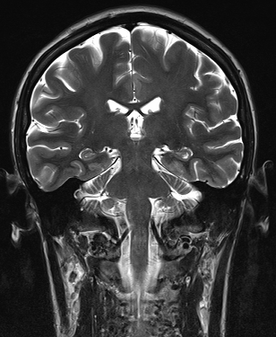
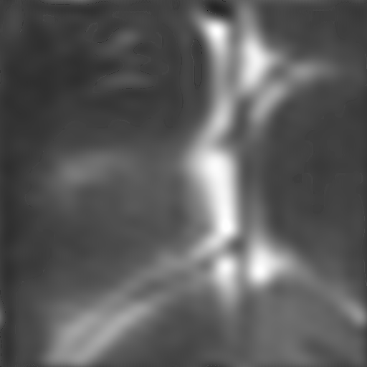
Σ

